Slide 1

МДОАУ №10
КОНСУЛЬТАЦИЯ
«Роль потешек в развитии детей младшего дошкольного возраста»
Подготовила:
воспитатель Бисенбинова Д.М.
г. Оренбург, 2022г

Slide 2

Особую роль в развитии детей раннего возраста играют малые формы фольклора - потешки. Роль этих малых форм фольклора трудно переоценить: вслушиваясь в слова потешек, их ритм, малыш играет в ладушки, притопывает, приплясывает, двигается в такт произносимому тексту. Это не только забавляет, радует ребенка, но и организовывает его поведение.
Чтение потешек происходит со множеством повторов, где неоднократно произносятся отдельные слова, словосочетания, предложения. Все это способствует запоминанию слов, а затем активному их употреблению. Еще ценность потешек в том, что слово можно соединить с действием ребенка. Содержание многих потешек богато глаголами. С их использованием демонстрируются действия, обозначенные словами, тем самым, связывая само слово с действием.

Slide 3
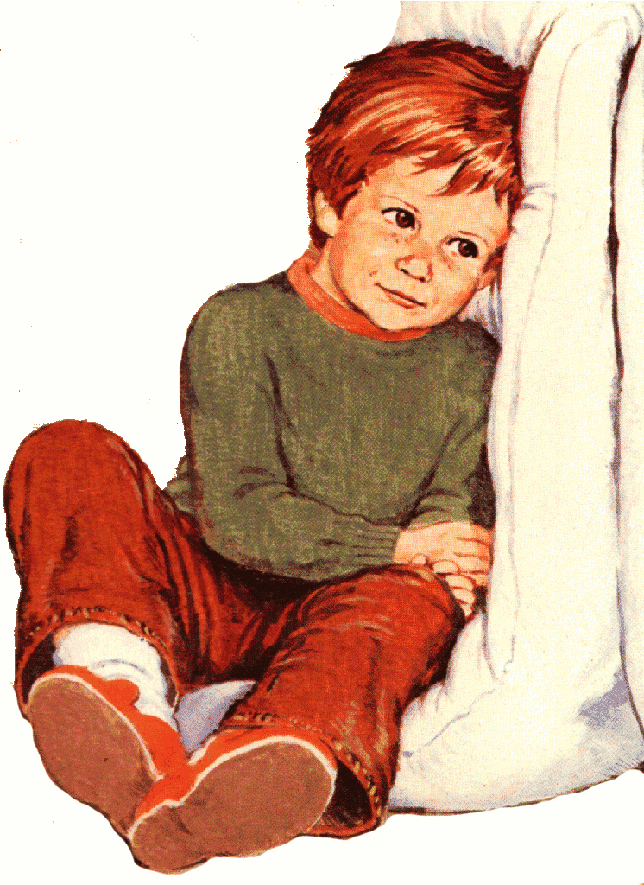
Заучивание потешек – это увлекательный, творческий процесс. Чтобы облегчить протекание этого процесса предлагаю придерживаться нескольким советам:
Необходимо подобрать потешку с учетом особенностей своего ребенка, его вкусов: молчаливым детям подойдут ритмичные потешки; застенчивым детям - приятно услышать в потешке свое имя, поставить себя на место действующего лица.
2. В младшем возрасте для заучивания лучше использовать короткие потешки, где описываются знакомые детям игрушки, животные, дети .
3. Для первичного знакомства с потешкой, прочитайте её ребенку так эмоционально и выразительно, чтобы привлечь его внимание, вызвать желание послушать потешку еще раз.
Полезно подготовить ребенка к восприятию потешки: рассмотреть картинки, объяснить значения неизвестных или малознакомых слов.
4. Заучивать потешку необходимо целиком и не следует требовать от ребенка быстрого запоминания (для этого требуется время).

Slide 4

Когда и как использовать потешки?
когда ребенка одевают на прогулку;
купают;
помогают заснуть;
если ребенок шалит или капризничает;
для игры с ним;
для обучения малыша в игровой форме и пр.
Потешки представляют собой народные стихи – песенки, используемые для потехи, для развлечения детей, которыми могут сопровождаться моменты ухода за ребенком – кормление, умывание, купание, одевание, причесывание, укладывание спать. Но не нужно забывать, что потешки лучше всего проговаривать эмоционально, используя жесты, мимику лица, тембровую окраску голоса. Так они легче воспринимаются ребенком и запоминаются.
Предлагаю вашему вниманию некоторые варианты проговаривания потешек:

Slide 5
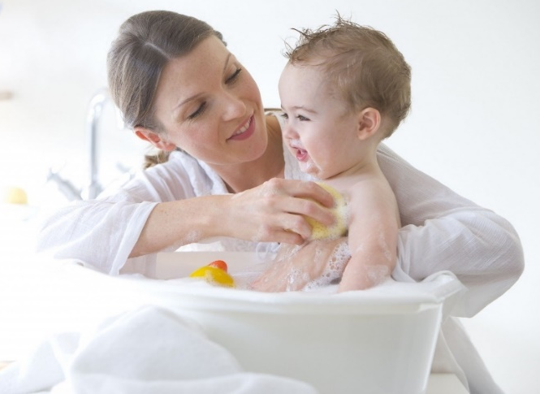
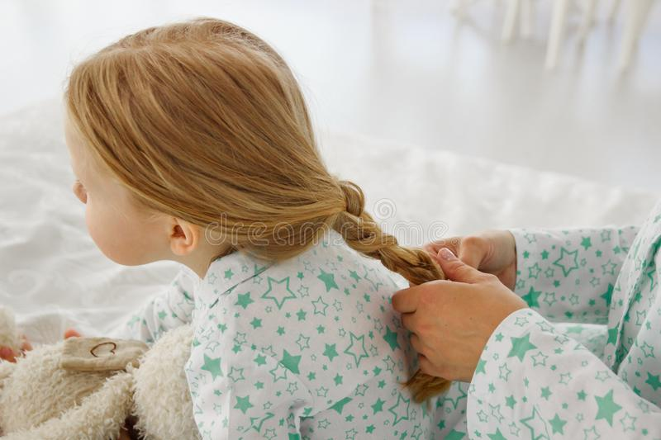
При умывании
Водичка, водичка,
Умой мое личико,
Чтобы глазки блестели,
Чтобы щечки краснели,
Чтоб смеялся роток,
Чтоб кусался зубок.
При причесывании
Расти, коса, до пояса,
Не вырони ни волоса.
Расти, косонька, до пят,
Все волосеньки в ряд.
Расти, коса, не путайся,
Дочка, маму слушайся.
Аи лады, лады, лады,
Не боимся мы воды.
Чисто умываемся,
Детям улыбаемся.
Кран, откройся!
Нос, умойся!
Мойтесь сразу,
Оба глаза!
Мойтесь, уши,
Мойся, шейка!
Шейка, мойся
Хорошенько!
Мойся, мойся,
Обливайся!
Грязь, смывайся!
Грязь, смывайся!!!

Slide 6
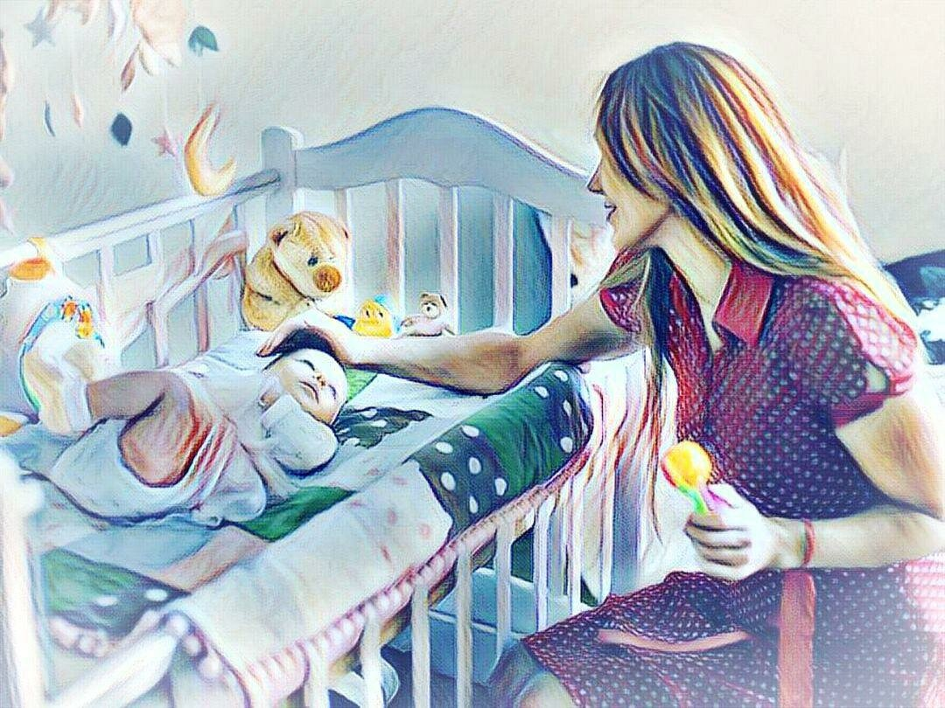
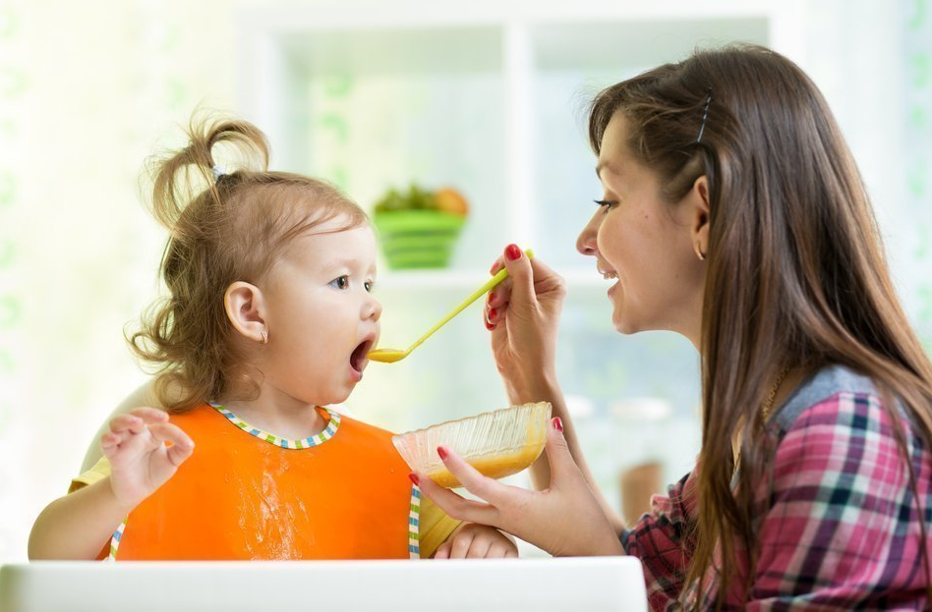
Во время приема пищи
Умница Катенька,
ешь кашку сладеньку,
Вкусную, пушистую,
мягкую, душистую.
Травка - муравка со сна поднялась,
Птица - синица за зерно взялась.
Зайка - за капусту,
Мышка - за корку,
Дети - за молочко.
При укладывании спать
Баю - бай, баю - бай,
Ты, собачка, не лай.
Белолапа, не скули,
Нашу Таню не буди.

Slide 7
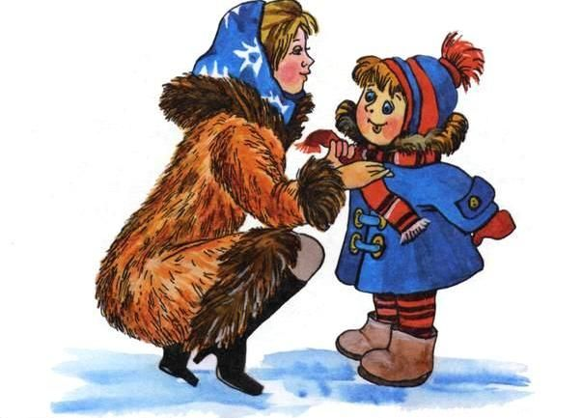
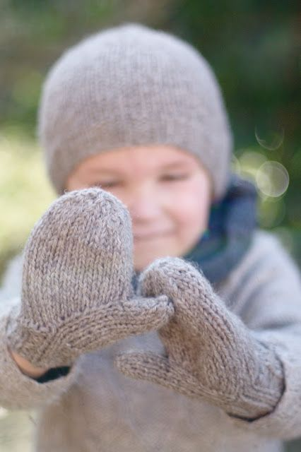
При одевании
Маша варежку надела:
-Ой, куда я пальчик дела?
Нету пальчика, пропал,
В свой домишко не попал.
Маша варежку сняла:
-Поглядите, я нашла!
Ищешь, ищешь — и найдешь.
Здравствуй, пальчик!
— Как живешь?
Раз, два, три, четыре, пять —
Собираемся гулять.
Завязала Катеньке
Шарфик полосатенький.
Наденем на ножки
Валенки-сапожки
И пойдем скорей гулять,
Прыгать, бегать и скакать.

Slide 8

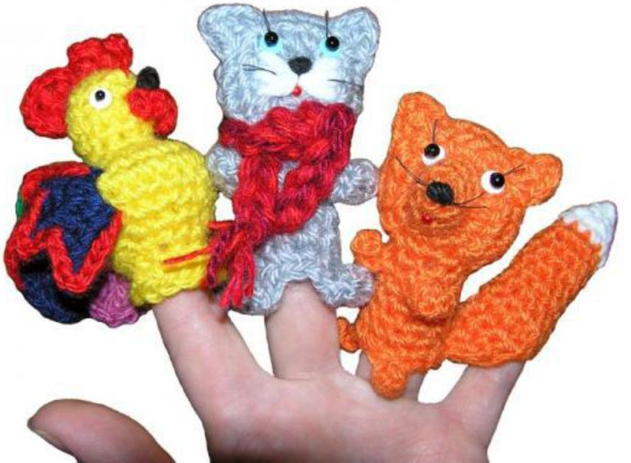
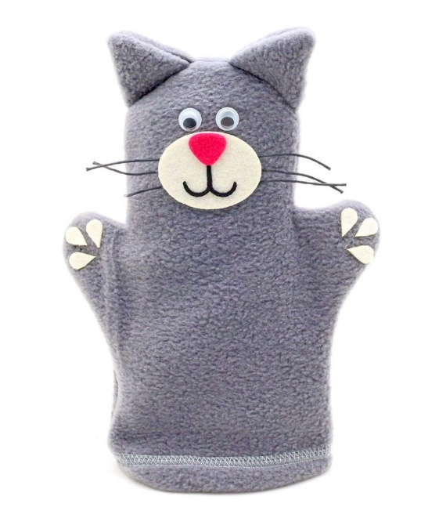
Чтение народных песенок, потешек, сопровождаемое показом наглядного материала, более глубоко воздействует на чувства ребенка, способствует запоминанию текста. Одну и ту же потешку можно обыграть разными способами: сопровождать чтение действием игрушки, куклы би-ба-бо, использовать пальчиковый театр, шапочки различных персонажей.
Как у нашего кота
Шубка очень хороша.
Как у котика усы
Удивительной красы.
Глазки смелые,
Зубки белые.
Петушок, петушок,
Золотой гребешок,
Маслена головушка,
Шелкова бородушка.
Что ты рано встаешь,
Саше спать не даешь
Вот собачка Жучка,
Хвостик - закорючка,
Зубки острые,
Шерстка пестрая...

Slide 9
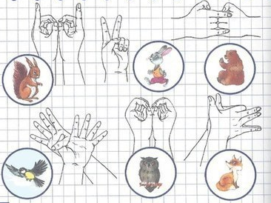
Для более глубокого понимания художественного слова в малых фольклорных формах ребенку необходимы собственное участие, действие. Так, рассказывая потешку, можно использовать пальчиковую гимнастику. Например,
Сидит белка на тележке,
Продаёт она орешки:
Лисичке-сестричке,
Сове и синичке,
Мишке толстопятому,
Заиньке усатому.
Кому в платок,
Кому в зобок,
Кому в лапочку.

Slide 10
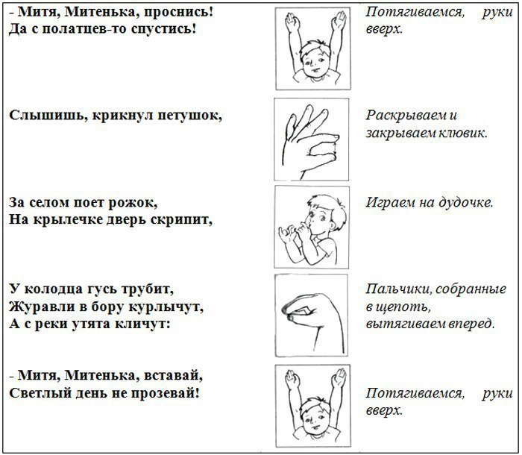
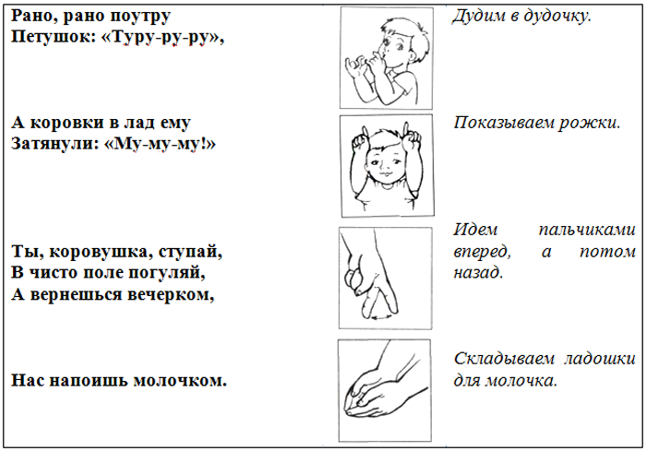

Slide 11
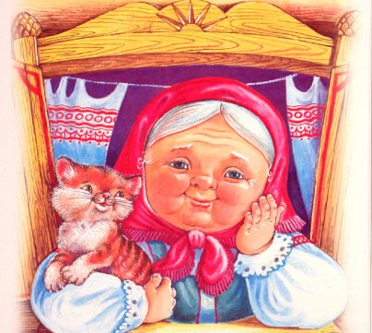
Приятного времяпрепровождения!
https://nsportal.ru/detskiy-sad/materialy-dlya-roditeley/2015/09/13/konsultatsiya-ispolzovanie-poteshek-v-razvitii-rechi
https://infourok.ru/rol-poteshki-v-rechevom-razvitii-mladshih-doshkolnikov-1912708.html

